Slide 1
Násilí ve Starém zákoně
Dalibor Papoušek
(Ústav religionistiky FF MU)

Slide 2
Podoby násilí ve Starém zákoně
Prováděli staří Izraelité genocidu ?
dobývání zaslíbené země Jozuem
Vykonávali staří Izraelité lidské oběti?
dětské oběti Molekovi

Slide 3
Dobývání zaslíbené země
Jozue legitimizován jako nástupce Mojžíše (zastavení vod Jordánu, Joz 3)
země získána v důsledku vojenských akcí Izraelitů, vedených Jozuem
válečné aktivity Izraelitů z nařízení a s podporou izraelského Boha (Dt 7)

Slide 4
Svatá válka jako etnická čistka?
Hospodinova výzva a varování (Dt 7,1-4)
(1) Až tě Hospodin, tvůj Bůh, uvede do země, kterou přicházíš obsadit, zažene před tebou početné pronárody, Chetejce, Girgašejce, Emorejce, Kenaance, Perizejce, Chívejce a Jebúsejce, sedm pronárodů početnějších a zdatnějších než ty, (2) Hospodin, tvůj Bůh ti je předá, abys je pobil. Vyhubíš je jako klaté (cherem), neuzavřeš s nimi smlouvu (berit) a nesmiluješ se nad nimi, (3) nespřízníš se s nimi, svou dceru neprovdáš za syna někoho z nich ani jeho dceru nevezmeš pro svého syna. (4) To by odvrátilo tvého syna ode mne, takže by sloužili jiným bohům. Hospodin by proti vám vzplanul hněvem a rychle by tě vyhladil.

Slide 5
Genocida ve jménu svaté války?
Dobývání zaslíbené země (Joz 10,8-11.40)
(8) I řekl Hospodin Jozuovi: „Neboj se jich, neboť jsem ti je vydal do rukou. Žádný z nich před tebou neobstojí.“ (8) Jozue táhl z Gilgálu po celou noc a náhle je přepadl. (10) A Hospodin je před Izraelem uvedl ve zmatek. Připravil jim u Gibeónu zdrcující porážku, Pronásledoval je směrem k bétchorónskému svahu a pobíjel je až do Azeky a Makedy. (11) Když před Izraelem utíkali a byli na bétchorónské stráni, vrhal na ně Hospodin z nebe balvany až do Azeky; tak umírali. Těch, kteří zemřeli po kamenném krupobití, bylo více než těch, které Izraelci pobili mečem.
(40) Tak vybil Jozue celou zemi ... Nikoho nenechal vyváznout, vše, co dýchalo, vyhubil jako klaté, jak přikázal Hospodin, Bůh Izraele.

Slide 6
Archeologická evidence
existence Izraele poprvé doložena Merenptahovou stélou (ca 1210 př.n.l.)
archeologický výzkum dlouho tradičně zaměřen na opevněná města v pobřežní nížině a údolích (kontinuita z mladší doby bronzové)
průlom přinesl až průzkum centrální vysočiny (osídlení až v době železné I)
malé neopevněné vesnice, bez nálezů zbraní

Slide 7
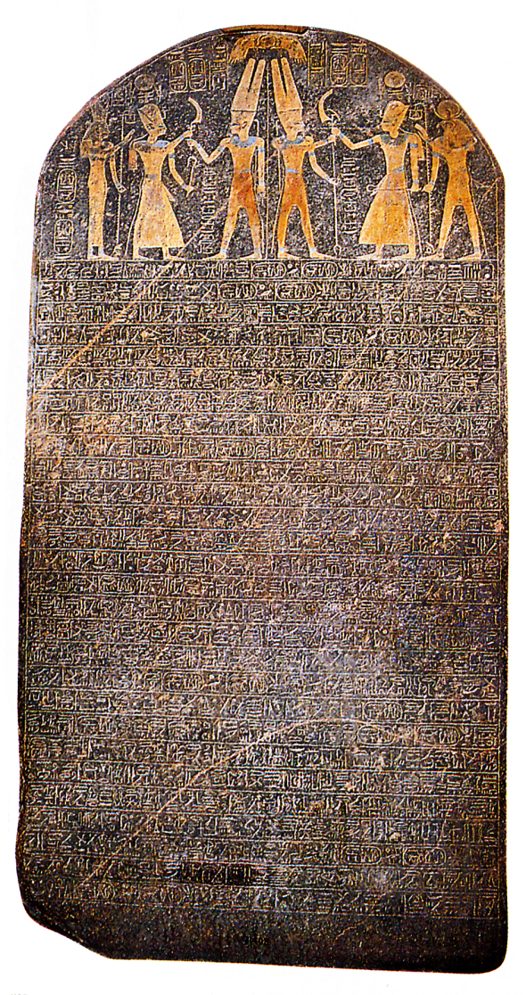
Merenptahova stéla (26-28)
Knížata jsou pokořena a jen říkají: „Šalom!“
Žádný z příslušníků Devíti luků už nezvedá hlavu.
Cekenu [Libye] je poražen, Chatti [země Chetitů] je v klidu,
Kanaán je zbědovaný.
Aškalón je dobyt, Gezer uchvácen.
Jenoam už neexistuje.
Izrael je zpustošen a nemá plody.
Charu [Sýrie/Palestina] se stal vdovou (vydanou napospas) Egyptu.
Všechny země jsou v klidu.
Každého, jenž se volně pohyboval, zastavil král Horního a Dolního Egypta, Baenre Merenptah, syn Réa, Merenptah Hetephermaat, obdarovávaný životem každý den jako Ré.
(překlad Břetislav Vachala)

Slide 8
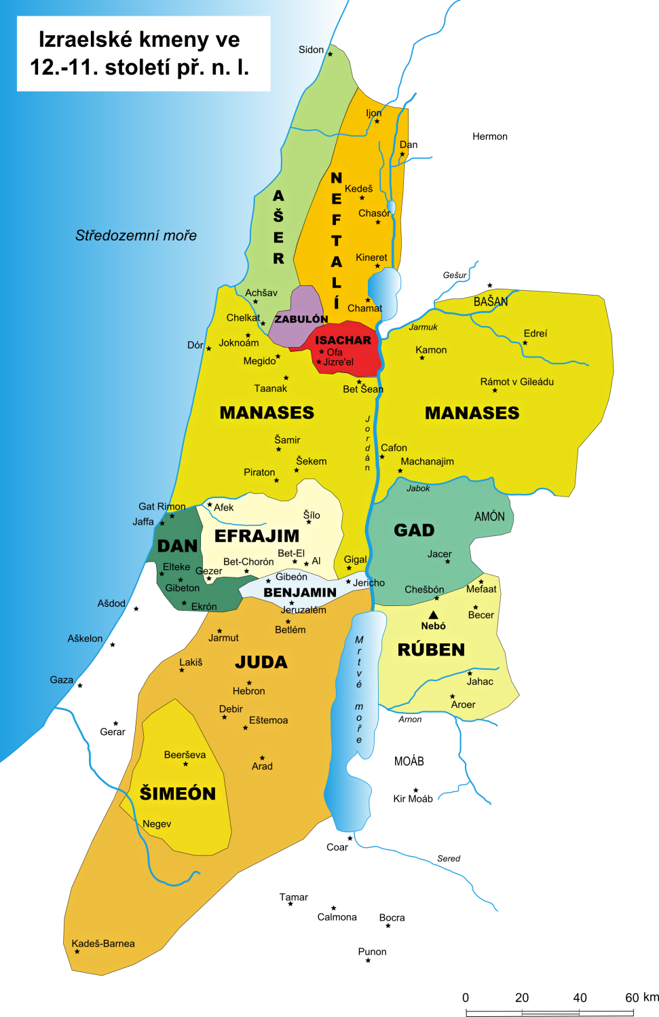
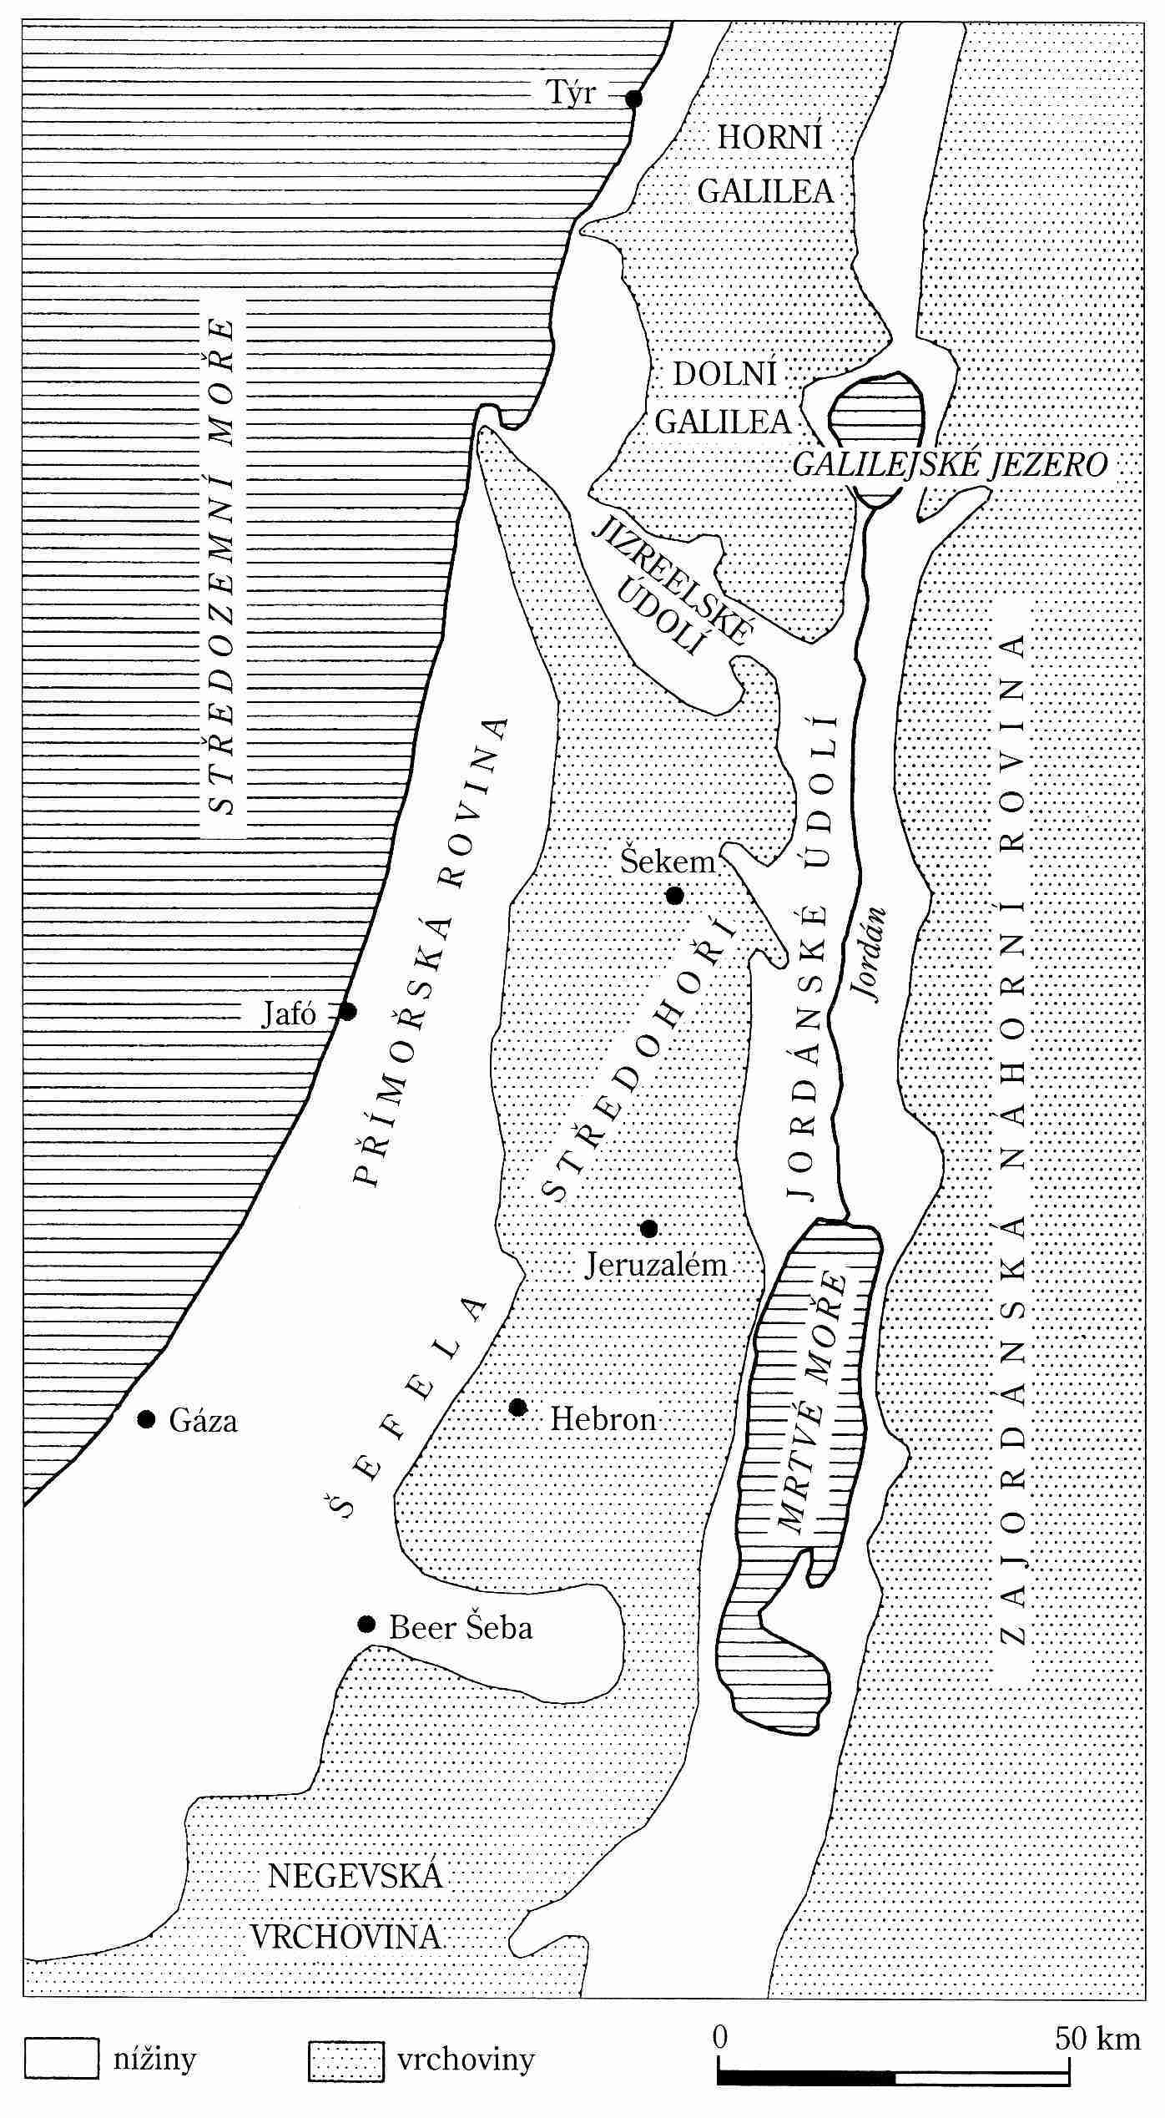
Tradiční rozložení
kmenů Izraele
Geografické oblasti Palestiny
Zdroj: Finkelstein – Silberman 2007, s. 27, obr. 1.
Zdroj: Wikipedie.

Slide 9
Osídlovací vlny na centrální vysočině
Období | Datování (př.n.l.) | Charakteristika
Starší doba bronzová | 3500 – 2200 | První osídlovací vlna (asi 100 sídel)
Přechodná doba bronzová | 2200 – 2000 | Krize osídlení (většina sídlišť opuštěna)
Střední doba bronzová | 2000 – 1550 | Druhá osídlovací vlna (asi 220 sídlišť)
Mladší doba bronzová | 1550 – 1200 | Krize osídlení (jen asi 25 sídel)
Doba železná I | 1200 – 900 | Třetí osídlovací vlna (asi 250 sídel)
Doba železná II | 900 – 586 | Rozvoj osídlení (více než 500 sídel v 8. stol.)
Zdroj: Finkelstein – Silberman 2007, s. 109, tab. 3.

Slide 10
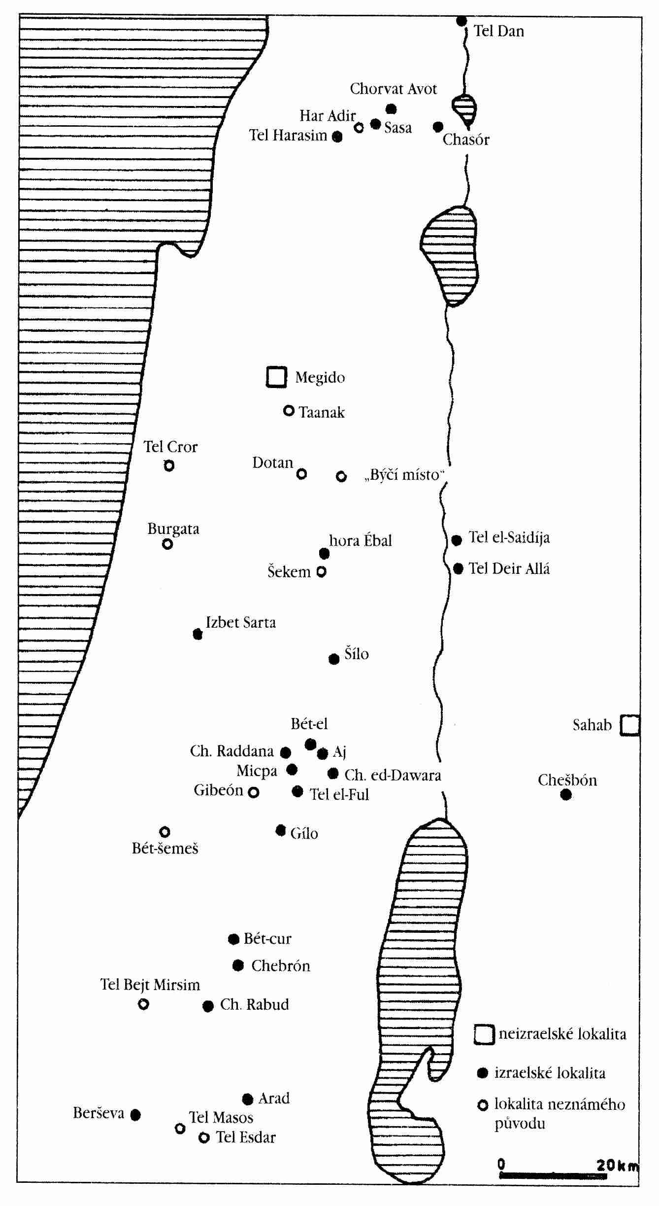
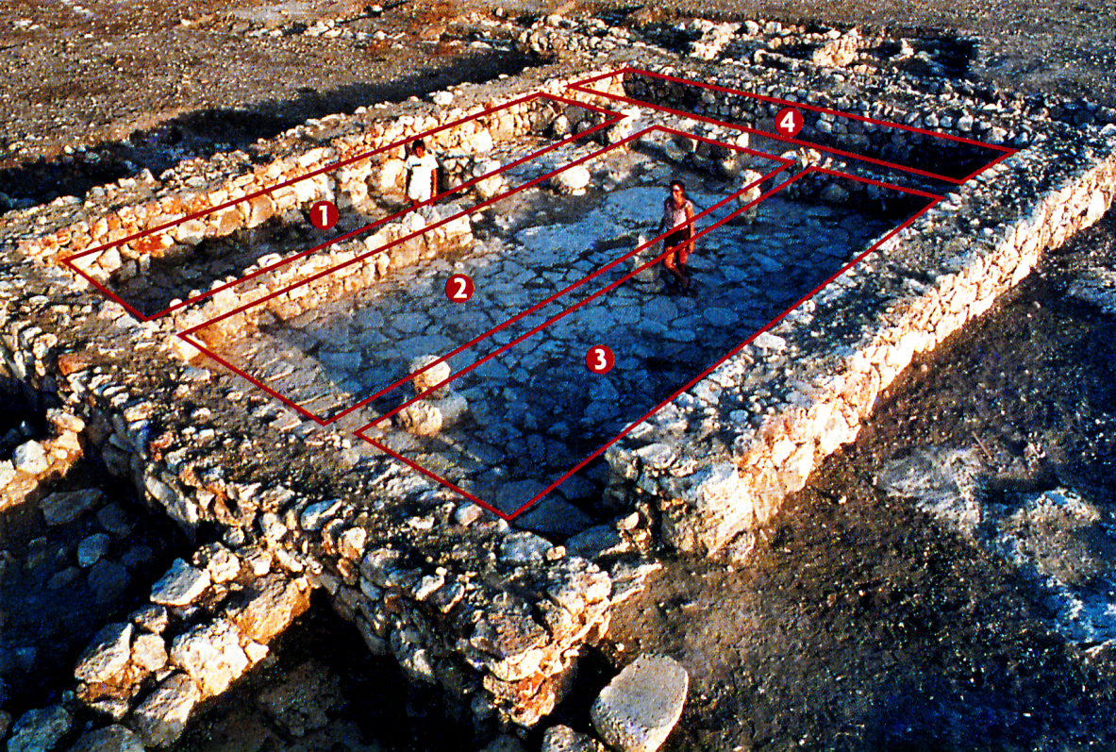
Izraelské lokality z doby železné I
Dům se sloupovým dvorem (Izbet Sarta)
Zdroj: Dever 2010, s. 69.
Zdroj: Faust 2009, s. 66.

Slide 11
Archeologický obraz (Proto)Izraelitů
spíše autochtonní obyvatelstvo, které přešlo od (polo)nomadismu k usedlému způsobu života
důvodem přerušení směny pastevců s městy, která nebyla v důsledku mocenských otřesů schopna produkovat přebytky obilí
prostá materiální kultura (Proto)Izraelitů neumožňovala vojenské dobytí opevněných měst
od ostatních náhorních oblastí se jejich kultura liší jen absencí prasečích kostí

Slide 12
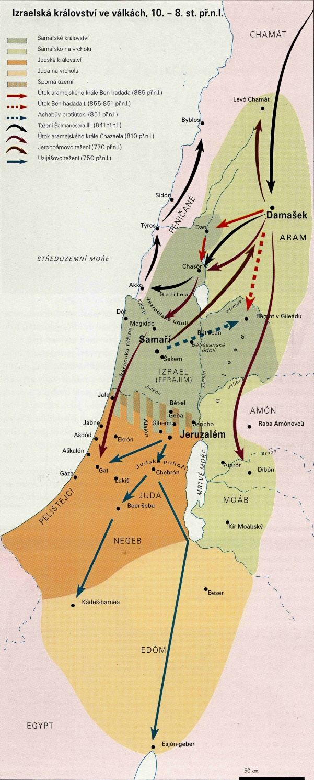
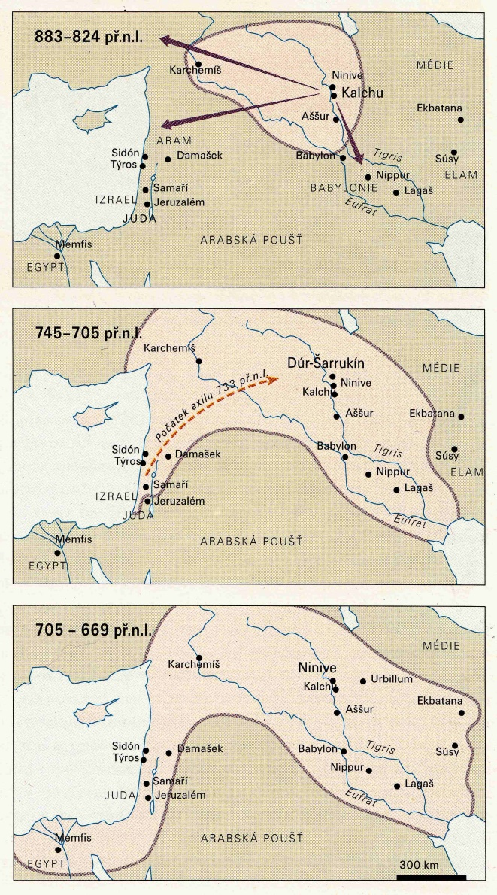
Izraelské a Judské království
pod tlakem Asýrie
Izraelské království
jádrem území kmenů Efrajim a Manases
hl. město Samaří
vyvráceno Asýrií 722 př.n.l.
Judské království
jádrem území kmene Juda
hl. město Jeruzalém
ohrožováno Asýrií 701 př.n.l.
vyvráceno Babylónií 586 př.n.l.
Zdroj: Barnavi 1995, s. 23.
Zdroj: Barnavi 1995, s. 21.

Slide 13
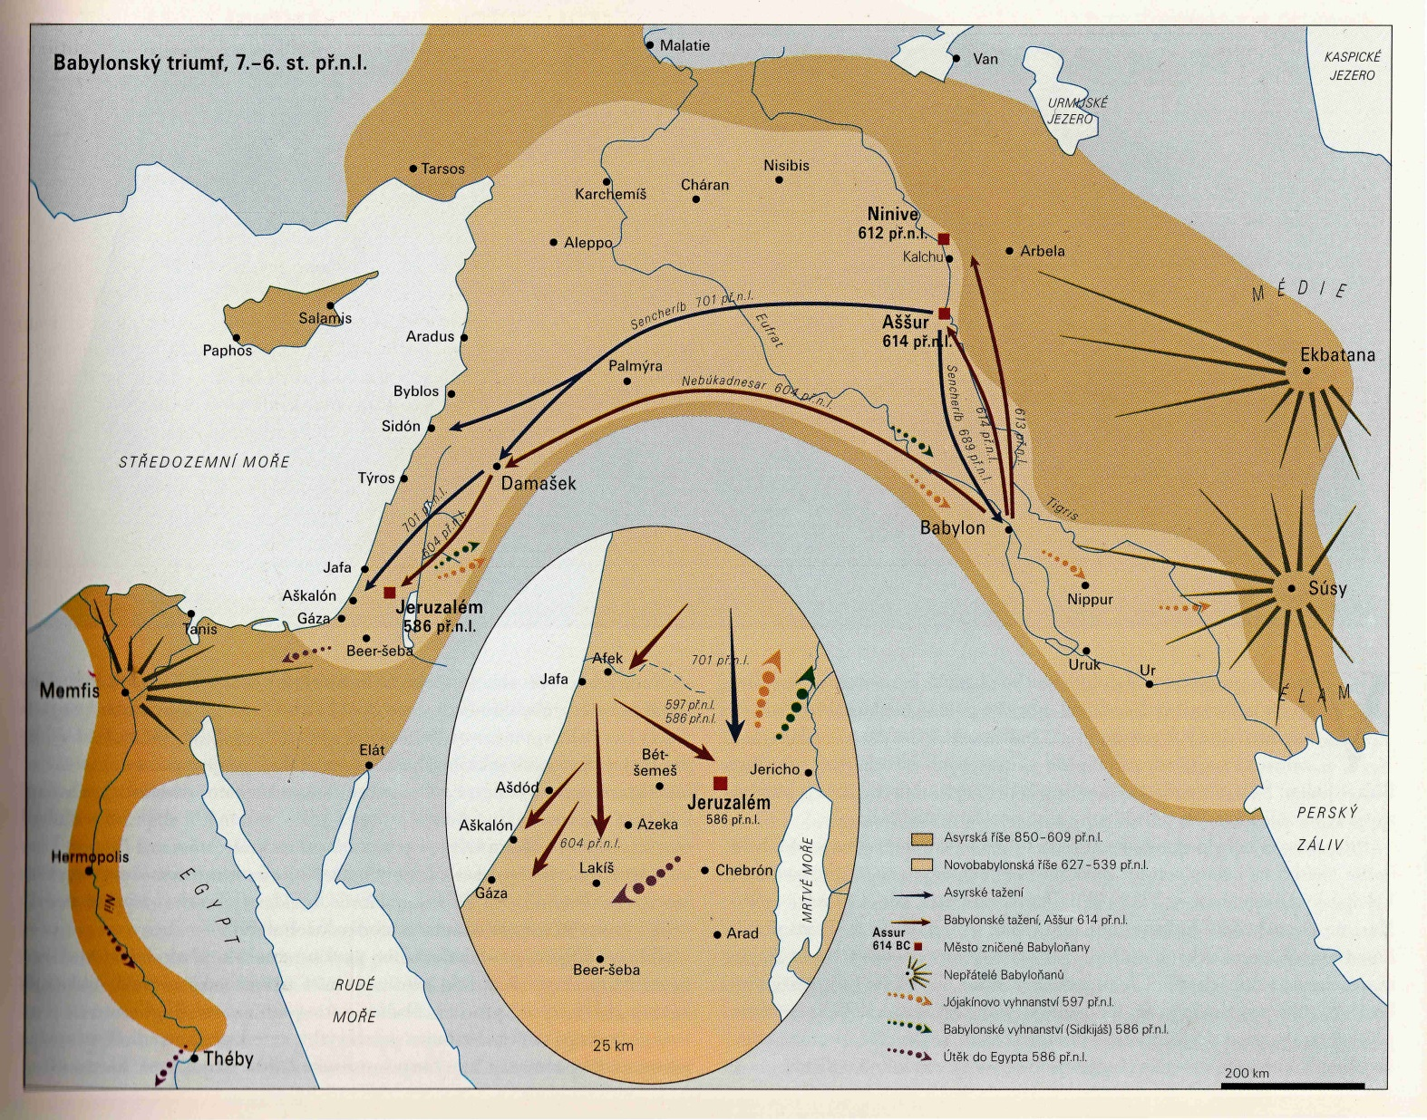
Judské království pod tlakem Babylónie
Zdroj: Barnavi 1995, s. 25.

Slide 14
Reformní králové Judského království
Chizkijáš (715–687 př.n.l.)
konsolidace judského státu
obnova jeruzalémských hradeb, vodovod
náboženská očista, polyjahvismus
Sinacheribovo tažení do Palestiny (701 př.n.l.)
Jóšijáš (640–609 př.n.l.)
náboženská reforma, monojahvismus
deuteronomistická teologie

Slide 15
Textová kritika hebrejské Bible
Nová dokumentová hypotéza podle Julia Wellhausena (1844-1918)
Jahvista (J) 850 př.n.l.
Elohista (E) 750 př.n.l. | redakce JE 650 př.n.l.
 | Deuteronomista (D) 622 př.n.l. | redakce D 550 př.n.l.
 |  | Kněžský kodex (P) 500-450 př.n.l. | redakce P 400 př.nl.
Zdroj: Bič 1989, s. 535.

Slide 16
Asyrské vazalské smlouvy
Asarhaddonova smlouva (672 př.n.l.):
Budeš milovat Aššurbanipala, ... syna Asarhaddona, krále Asýrie, jako sebe sama.
Aššurbanipalova smlouva (asi 650 př.n.l.):
Budeme milovat Aššurbanipala, krále Asýrie, a budeme nenávidět jeho nepřítele. Od tohoto dne a po dobu našeho života, Aššurbanipal bude naším králem a pánem. Nenastolíme a ani pro nás nebudeme hledat jiného krále.

Slide 17
Struktura asyrských vazalských smluv
často „historický prolog, vypovídající o setkání vládce a vazala
ústřední přikázání (přísaha asyrskému králi)
zvláštní ustanovení (poplatky, vojenské povinnosti)
vzývání bohů jako svědků, kteří zaručují platnost smlouvy
požehnání a kletby pro ty, kteří respektují či nerespektují ustanovení smlouvy

Slide 18
Analogie vazalských smluv s Desaterem
Desatero (Dt 5,6-11; srov. Ex 20,2-7)
(6) Já jsem Hospodin, tvůj Bůh,; já jsem tě vyvedl z egyptské země, z domu otroctví.
(7) Nebudeš mít jiného boha mimo mne.
(8) Nezobrazíš si Boha zpodobením ničeho, co je nahoře na nebi, dole na zemi nebo ve vodách pod zemí. (9) Nebudeš se ničemu takovému klanět ani tomu sloužit. Já Hospodin, tvůj Bůh, jsem Bůh žárlivě milující. Stíhám vinu otců na synech i do třetího a čtvrtého pokolení těch, kdo mně nenávidí, (10) ale prokazuji milosrdenství tisícům pokolení těch, kteří mě milují a má přikázání zachovávají.
(11) Nezneužiješ jména Hospodina, svého Boha. Hospodin nenechá bez trestu toho, kdo by jeho jména zneužíval.

Slide 19
Hospodin jako krutý vladař a dobyvatel
v deuteronomistické teologii Hospodin vystupuje jako tyran a uzurpátor
od svého lidu, který zavázal smlouvou (berit), vyžaduje slepou poslušnost a trestá každé překročení svých zákonů nejhoršími kletbami (cherem)
v duchu deuteronomistické historiografie je toto pojetí promítnuto zpět do minulosti – dobývání země Jozuem (Joz 1-12)
ideologie v souladu s územními nároky Judského království na někdejší území Izraelského království (podobný význam má i idealizovaná vize spojeného království za Davida a Šalomouna)
ostrý protiasyrský osten, Judejci jsou podřízeni Hospodinu, nikoli asyrskému králi

Slide 20
Základní schéma „svaté války“
nepřítel se staví do pozice útočníka proti Izraeli
reakce Izraele; ztráta odvahy, strach, křik (k Hospodinu)
povzbuzení nebát se nepřítele, nýbrž věřit v Hospodina
Hospodin vychází před Izrael a sám svádí bitvu
zázračný zásah Hospodina, jehož následkem nepřítel ztrácí odvahu
díky předešlé události dochází k naprostému vítězství nad nepřáteli
ti jsou pronásledováni a do posledního vyhubeni
Izraelité si nesmí ponechat nic z kořisti, protože jako klatá náleží Hospodinu

Slide 21
Obětování Izáka
Akeda (hebr. „upoutání“, příp. akedat Jicchak – „upoutání Izáka“)
příběh o Abrahámově zkoušce (Gn 22,1-19)
na Hospodinovu výzvu Abrahám upoutá Izáka za ruce a nohy k oltáři
je odhodlán přinést syna jako zápalnou obět
Hospodin Abraháma v poslední chvíli zastaví a je přinesena obět berana

Slide 22
Akeda
Obětování jediného syna (Gn 22,1-14)
(1) Po těchto událostech chtěl Bůh Abraháma vyzkoušet. řekl mu: „Abraháme!“ Ten odvětil: „Tu jsem.“ (2) A Bůh řekl: „Vezmi svého jediného syna Izáka, kterého miluješ, odejdi do země Mórija a tam ho obětuj jako oběť zápalnou na jedné hoře, o níž ti povím!“ (3) Za časného jitra osedlal tedy Abrahám osla, vzal s sebou dva své služebníky a svého syna Izáka, naštípal dříví k zápalné oběti a vydal se k místu, o němž mu Bůh pověděl. ... (9) Když přišli na místo, o němž mu Bůh pověděl, vybudoval tam Abrahám oltář, narovnal dříví, svázal svého syna do kozelce a položil ho na oltář, nahoru na dříví. (10) I vztáhl Abrahám ruku po obětním noži, aby svého syna zabil jako obětního beránka. (11) Vtom na něho z nebe volá Hospodinův posel: „Abraháme, Abraháme!“ Ten odvětil: „Tu jsem.“ (12) A posel řekl: „Nevztahuj na chlapce ruku, nic mu nedělej! Právě teď jsem poznal, že jsi bohabojný, neboť jsi mi neodpeřel svého jediného syna.“ (14) Abrahám se rozhlédl a vidí, že vzadu je beran a obětoval jej v zápalnou oběť místo svého syna.

Slide 23
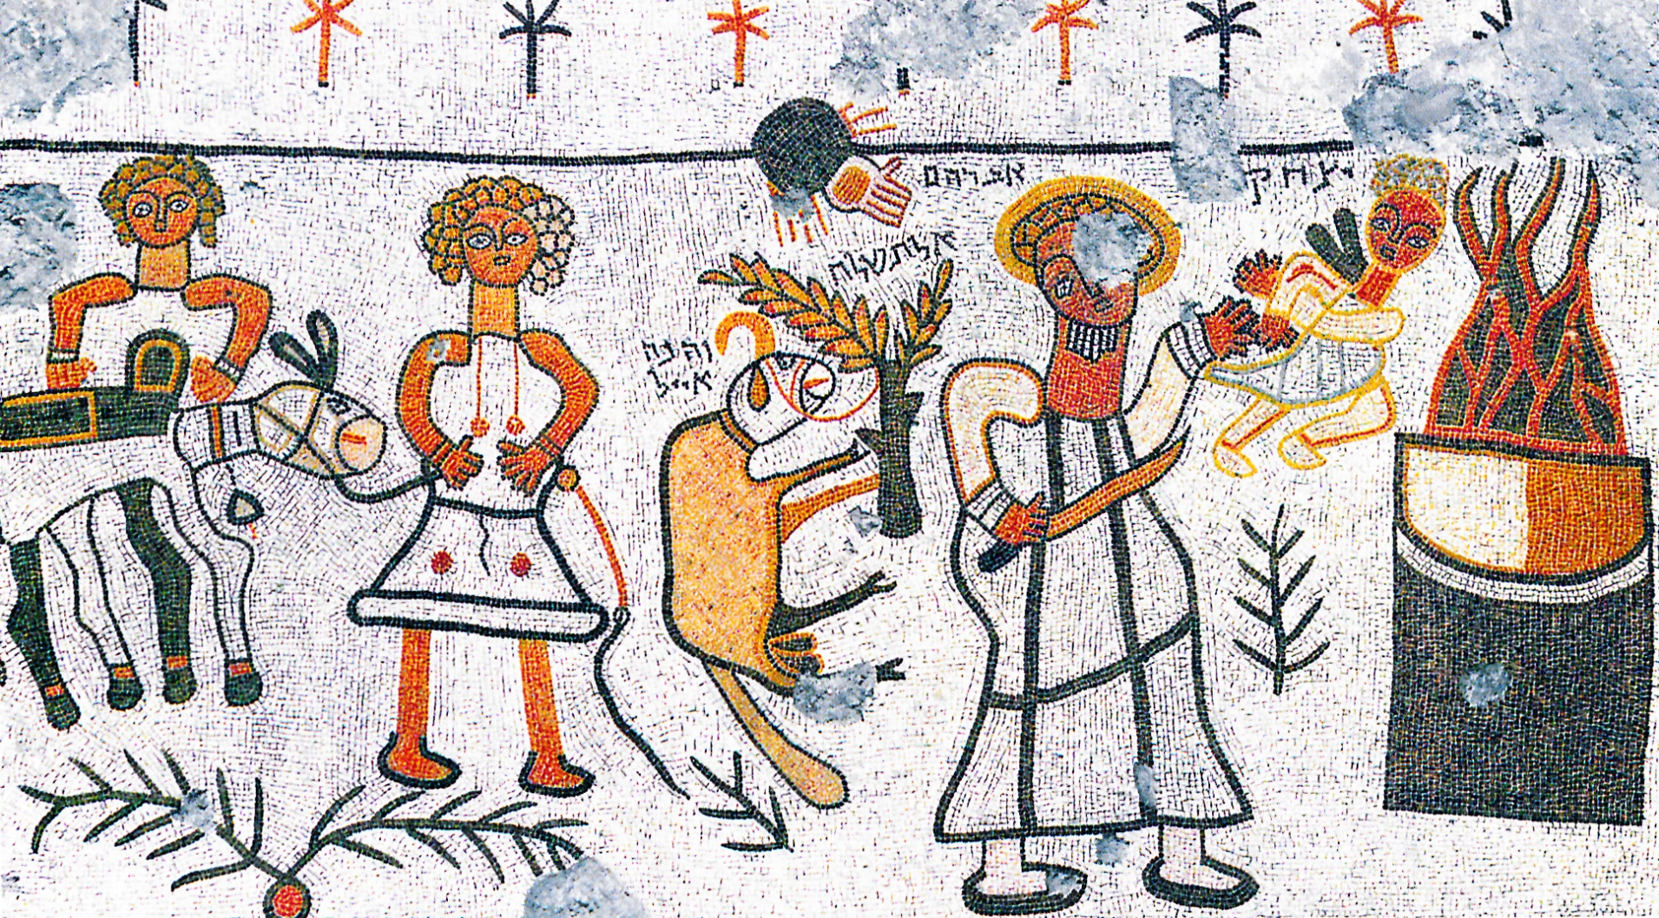
Synagoga Bet Alfa podlahová mozaika, 6. stol. n.l.
Zdroj: Hachlili 2015, s. 35.

Slide 24
Textová kritika
Gn 22 jediný text, v němž Abrahám přináší oběť
Mórija není geografický, nýbrž teologický termín (odvozeno od slovesa „vidět“, jež v textu hraje zásadní roli)
podle 2 Pa 3,1 je Mórija totžná s horou na níž stojí Jeruzalémský chrám
autor Gn 22 zřejmě tuto identifikaci znal, neboť respektuje deuteronomistickou teologii, podle níž je Jeruzalémský chrám jediným přípustným místem obětní bohoslužby

Slide 25
Polemika s dětskými obětmi
Gn 22 je didaktický příběh, který ujišťuje, že izraelský Bůh nežádá lidské oběti
polemika s kultem božstva jménem Molek, jemuž byly přinášeny dětské zápalné oběti
Menašeho dětská oběť (2 Kr 21,1-17)
(2) [Král Menaše d]opouštěl se toho, co je zlé v Hospodinových očích, podle ohavností pronárodů, které Hospodin před Izraelci vyhnal. ... (6) Svého syna provedl ohněm ...

Slide 26
Jóšijášova náboženská očista
Vymýcení Molekova kultu (2 Kr 23,10)
[Jóšijáš p]oskvrnil i Tófet v Údolí syna Hinómova, aby už nikdo neprovedl svého syna nebo dceru ohněm k poctě Molekově.
Údolí syna Hinómova (hebr. ge Hinom) – odtud gehenna jako pozdější výraz pro „peklo“

Slide 27
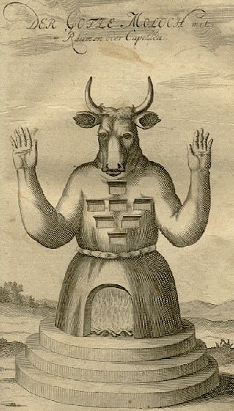
Pozdější polemika s Molekovým kultem
Diodóros Sicilský (20,14):
bronzová socha boha Krona (řec. ekvivalent Moleka), na kterou se pokládaly děti a nechaly se sklouznout do jejího rozpáleného nitra
Bošetová vokalizace
masoretské pejorativní doplnění samohlásek do souhláskového záznamu nežádoucích jevů (hebr. bošet – „ohavnost, hanebnost, nestydatost“)
tefet – tofet („žároviště“, místo Molekova kultu)
Melek – Molek (titul božstva v původním významu „král“)
Zdroj: Wikipedie.

